Slide 1




Proyecto SQL – Base de datos Northwind
Grupo 1:
Natassja Campoverde
Victor Jaime
Bryan Perez
Dick Torres

Slide 2
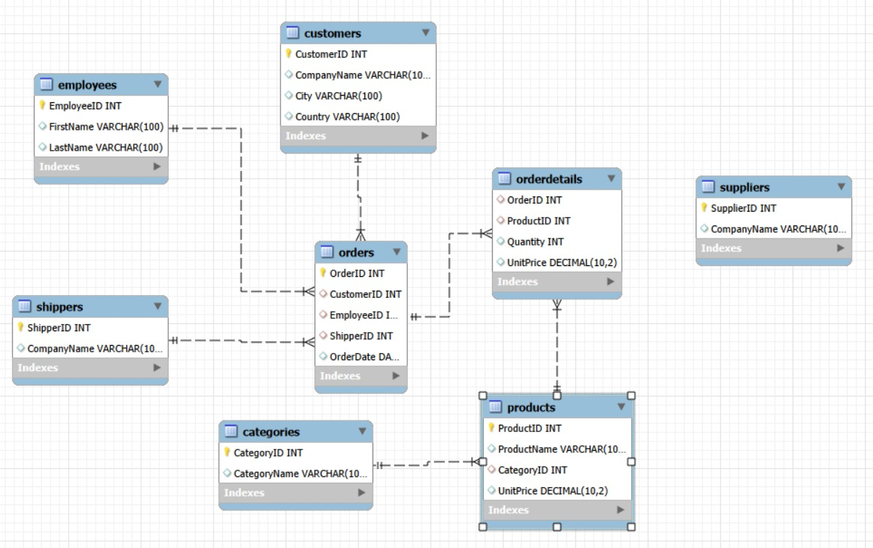

Introducción
Northwind es una base de datos simulada que representa las operaciones de una empresa de distribución con datos del 1 de enero de 2022 al 11 de marzo de 2024. Incluye información sobre productos, clientes, empleados, proveedores, órdenes y detalles de ventas.

Slide 3
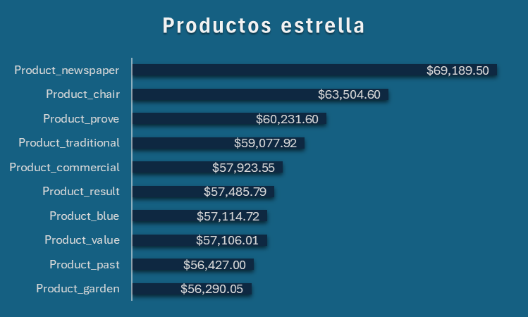
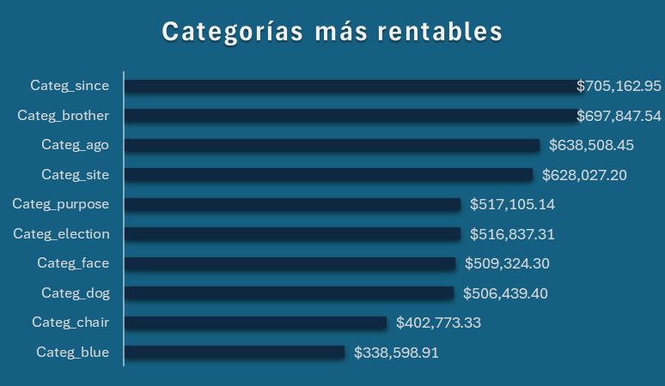
Análisis de ventas
El producto con mayor ingreso es Product_newspaper, perteneciente a la categoría categ_dog; sin embargo, esta no se posiciona como la categoría más rentable. Esto se explica porque otras categorías agrupan múltiples productos con altos niveles de ingreso, lo que incrementa su rentabilidad total.

Slide 4
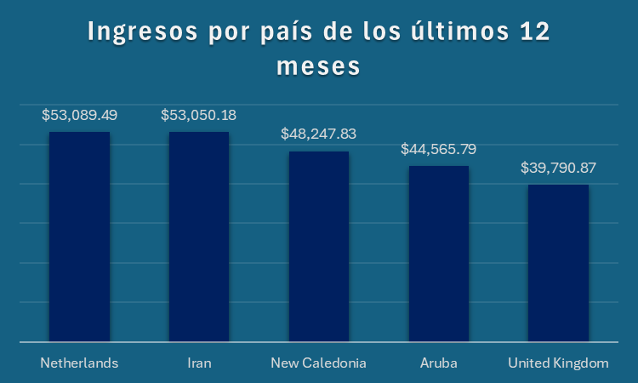
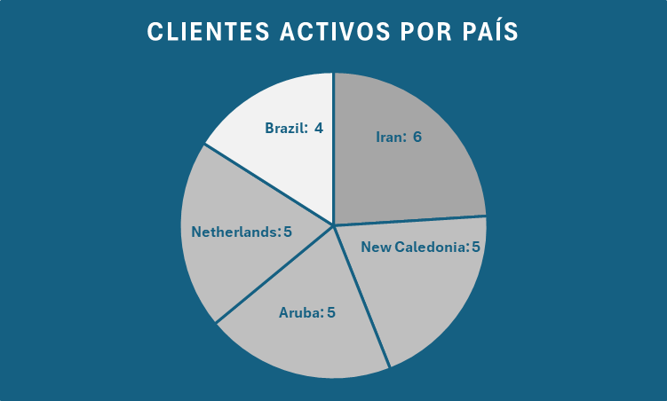
Presencia por países
Netherlands se posiciona como el país con mayores ingresos durante los últimos 12 años analizado en la data.
Aunque Netherlands lidera en ingresos, la mayor concentración de clientes activos se observa en otros países, lo que refleja diferencias en el valor promedio de las transacciones.

Slide 5
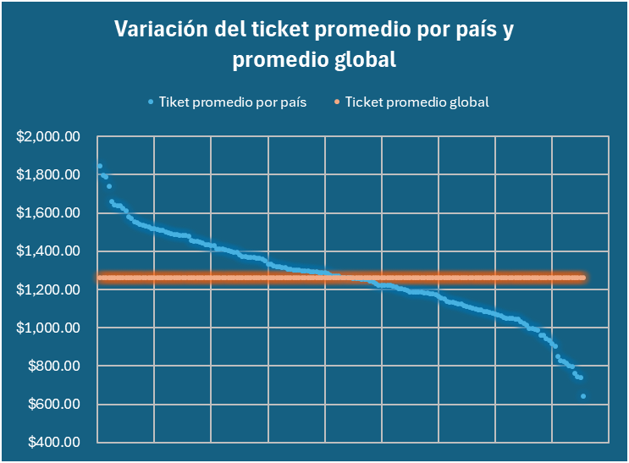
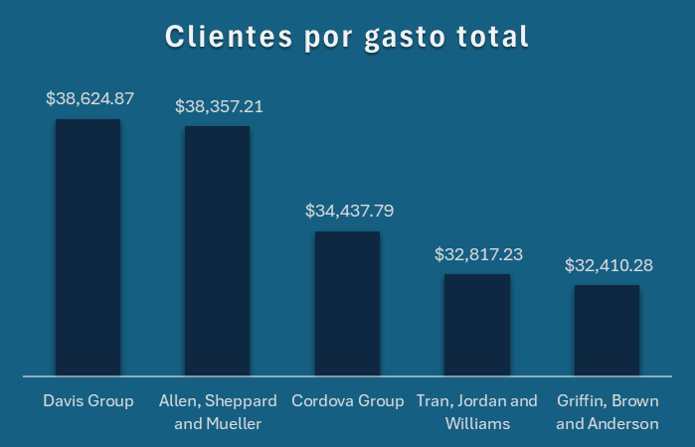
Comportamiento de clientes

Slide 6
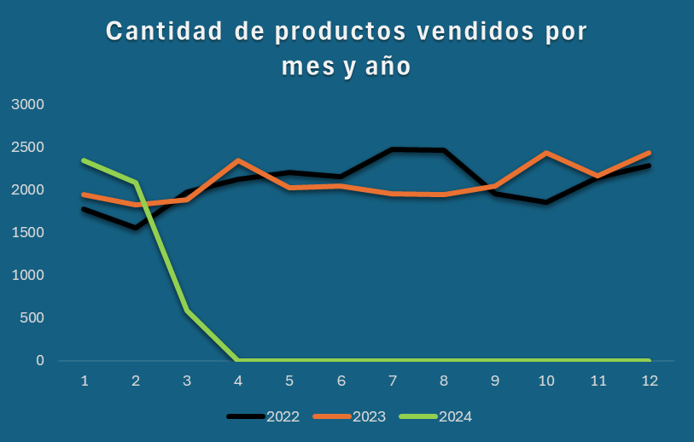
Evolución temporal de las ventas

Slide 7
Conclusiones

